Slide 1
ΜΑΘΗΜΑ 7 ΑΠΟ 15 · ΥΠΟΕΝΟΤΗΤΑ 2.3.Γ.3
Αναδρομή και βιβλιοθήκες
Συναρτήσεις που καλούν τον εαυτό τους — και κώδικας που έγραψαν άλλοι
Θεωρία σε 14 μικρά βήματα + 18 ασκήσεις στο εργαστήριο Διάρκεια: 4 ώρες (3η–6η) 24 διαφάνειες
Προγραμματισμός Εφαρμογών Διαδικτύου & Παιχνιδιών (Python, Pygame) · Γ΄ εξάμηνο · Δευτέρα 16/11/2026

Slide 2
02 ΣΤΟΧΟΙ
Τι θα ξέρεις στο τέλος
1
Να γράφεις αναδρομικές συναρτήσεις: παραγοντικό, Fibonacci, δυαδική αναζήτηση.
2
Να χρησιμοποιείς έτοιμες βιβλιοθήκες με import: math, random, datetime.
3
Να φτιάχνεις δικά σου modules και να ξέρεις τι κάνει το if __name__ == "__main__".
4
Να εγκαθιστάς πακέτα με pip και να κάνεις πράξεις με NumPy και γραφήματα με Matplotlib.
5
Να σχεδιάζεις ένα πρόγραμμα σε μικρά υποπρογράμματα (τμηματικός προγραμματισμός).
Πώς δουλεύουμε
Από το εύκολο στο δύσκολο
Η θεωρία είναι χωρισμένη σε 14 μικρά βήματα. Κάθε βήμα έχει πάνω δεξιά την ετικέτα ΣΤΟ ΕΡΓΑΣΤΗΡΙΟ με τον αριθμό της άσκησης στο site.
Διαβάζεις τη διαφάνεια → λύνεις την άσκηση → πας στο επόμενο βήμα.
Ασκήσεις 1–8: εύκολες, μία ιδέα τη φορά.
Ασκήσεις 9–14: μέτριες, modules, NumPy, γραφήματα.
Ασκήσεις 15–17: δύσκολες, όλα μαζί. Η 18 είναι για το σπίτι.
ΣΤΟ ΕΡΓΑΣΤΗΡΙΟ Το NumPy και το Matplotlib φορτώνουν μόνα τους με το import (την πρώτη φορά θέλει λίγα δευτερόλεπτα).

Slide 3
03 ΖΕΣΤΑΜΑ
Θυμάσαι από το Μάθημα 6;
ΕΚΦΩΝΗΣΗ
Πέντε γρήγορες ερωτήσεις, 5 λεπτά. Τι εμφανίζει κάθε γραμμή; Πρώτα σκέψου, μετά δες τη λύση.
ΛΥΣΗ
def f(x, y=2):
return x * y
def g(x):
print(x + 1)
ΚΛΉΣΗ | ΕΜΦΑΝΊΖΕΙ | ΓΙΑΤΊ
print(f(3)) | 6 | y = 2 (προεπιλογή)
print(f(3, 10)) | 30 | y = 10
print(f(y=1, x=5)) | 5 | ονομαστικά
print(f(f(2))) | 8 | f(4) → 8
print(g(1)) | 2 · None | g χωρίς return
Σήμερα
Μια συνάρτηση μπορεί να καλέσει άλλη συνάρτηση — ακόμα και τον εαυτό της!
ΣΥΝΔΕΣΗ Το f(f(2)) είναι ήδη μια συνάρτηση μέσα σε συνάρτηση. Η αναδρομή πάει ένα βήμα παραπέρα.

Slide 4
04 ΤΟ ΣΧΕΔΙΟ
Δύο ιδέες για τη σημερινή μέρα
1 · ΑΝΑΔΡΟΜΗ
2 · ΒΙΒΛΙΟΘΗΚΕΣ
def countdown(n):
if n == 0:
print("Φύγαμε!")
else:
print(n)
countdown(n - 1) # καλεί τον εαυτό της!
import numpy as np
import matplotlib.pyplot as plt
grades = np.array([12, 9, 17, 15])
plt.bar(["Α", "Β", "Γ", "Δ"], grades)
plt.show()
Αναδρομή
Βιβλιοθήκες
Λύνεις ένα πρόβλημα λύνοντας ένα μικρότερο ίδιο πρόβλημα, μέχρι να φτάσεις σε κάτι πολύ απλό.
Δεν γράφεις τα πάντα από την αρχή: import και χρησιμοποιείς κώδικα που γράφτηκε και δοκιμάστηκε από άλλους.
ΤΑ ΒΗΜΑΤΑ 1–5: αναδρομή. 6–10: import, δικά μας modules, pip. 11–13: NumPy, Matplotlib. 14: σχεδιάζω σε υποπρογράμματα.

Slide 5
05 ΒΗΜΑ 1 ΑΠΟ 14 · ΑΝΑΔΡΟΜΗ
Μια συνάρτηση που καλεί τον εαυτό της
ΣΤΟ ΕΡΓΑΣΤΗΡΙΟ
Άσκηση 1
def countdown(n):
if n == 0: # η βάση: σταματάω
print("Φύγαμε!")
else:
print(n)
countdown(n - 1) # το ίδιο, με μικρότερο n
countdown(3)
3
2
1
Φύγαμε!
Αναδρομή
Η συνάρτηση καλεί τον εαυτό της με ένα μικρότερο πρόβλημα: countdown(3) → countdown(2) → countdown(1) → countdown(0).
Η βάση
Η περίπτωση που λύνεται χωρίς νέα κλήση: εδώ το n == 0. Εκεί η αναδρομή σταματά.
Χωρίς βάση
Η συνάρτηση καλεί τον εαυτό της για πάντα → RecursionError. Κάθε αναδρομή χρειάζεται βάση και μικραίνει προς αυτήν.
ΙΔΙΟ ΜΕ Ένα while που μετράει αντίστροφα. Η αναδρομή δεν κάνει κάτι νέο — σκέφτεται το πρόβλημα αλλιώς.

Slide 6
06 ΒΗΜΑ 2 ΑΠΟ 14 · ΠΑΡΑΓΟΝΤΙΚΟ
Το παραγοντικό, αναδρομικά
ΣΤΟ ΕΡΓΑΣΤΗΡΙΟ
Άσκηση 2
ΑΝΑΔΡΟΜΙΚΑ
Ο ΟΡΙΣΜΟΣ ΑΠΟ ΤΑ ΜΑΘΗΜΑΤΙΚΑ
def factorial(n):
if n <= 1: # βάση
return 1
return n * factorial(n - 1) # αναδρομικό βήμα
print(factorial(5))
120
ΤΙ | ΠΏΣ ΓΡΆΦΕΤΑΙ
5! | 5 · 4 · 3 · 2 · 1 = 120
5! με λόγια | 5 · 4!
γενικά | n! = n · (n − 1)!
βάση | 1! = 1 (και 0! = 1)
ΤΟ ΙΔΙΟ ΜΕ for
def factorial(n):
result = 1
for i in range(2, n + 1):
result = result * i
return result
Η συνταγή
1. Ποια είναι η πιο απλή περίπτωση; → return την απάντηση.
2. Αλλιώς: λύσε το μικρότερο πρόβλημα με κλήση στον εαυτό σου και χτίσε πάνω του.
ΓΙΑΤΙ return Το factorial(n - 1) πρέπει να δώσει πίσω τιμή για να πολλαπλασιαστεί με το n. Χωρίς return → None.

Slide 7
07 ΒΗΜΑ 3 ΑΠΟ 14 · ΣΤΟΙΒΑ
Πώς τρέχει μια αναδρομή
ΣΤΟ ΕΡΓΑΣΤΗΡΙΟ
Άσκηση 3
factorial(4): ΚΑΤΕΒΑΙΝΕΙ ↓ ΚΑΙ ΜΕΤΑ ΑΝΕΒΑΙΝΕΙ ↑
Κατεβαίνει
ΚΛΉΣΗ | ΠΕΡΙΜΈΝΕΙ… | ΔΊΝΕΙ ΠΊΣΩ
factorial(4) | 4 * factorial(3) | 4 * 6 = 24
factorial(3) | 3 * factorial(2) | 3 * 2 = 6
factorial(2) | 2 * factorial(1) | 2 * 1 = 2
factorial(1) | — βάση — | 1
Κάθε κλήση περιμένει την επόμενη πριν τελειώσει. Οι κλήσεις «στοιβάζονται» η μία πάνω στην άλλη: η στοίβα κλήσεων.
Ανεβαίνει
Μόλις φτάσει στη βάση, οι τιμές γυρίζουν πίσω μία-μία: 1 → 2 → 6 → 24.
ΧΩΡΙΣ ΒΑΣΗ
Δικές της μεταβλητές
def forever(n):
return forever(n + 1) # δεν μικραίνει, δεν σταματά
forever(1)
RecursionError: maximum recursion depth exceeded
Κάθε κλήση έχει το δικό της n (τοπική μεταβλητή, Μάθημα 6). Γι' αυτό δεν «μπερδεύονται».
Όριο ~1000
Η Python επιτρέπει περίπου 1000 κλήσεις τη μία μέσα στην άλλη. Μετά → RecursionError.
ΣΤΟ ΕΡΓΑΣΤΗΡΙΟ Άσκηση 3: sum_to(n) = n + sum_to(n − 1). Ποια είναι η βάση;

Slide 8
08 ΑΣΚΗΣΗ ΣΤΟ ΧΑΡΤΙ Α
Τι υπολογίζει; Τι εμφανίζει;
Α
ΕΚΦΩΝΗΣΗ
def f(n):
if n == 0:
return 0
return n % 10 + f(n // 10)
print(f(472))
Γράψε τον πίνακα των κλήσεων, όπως στο βήμα 3. Τι υπολογίζει το f; Με ποια σειρά εμφανίζει το g;
ΛΥΣΗ
ΚΛΉΣΗ | ΥΠΟΛΟΓΊΖΕΙ | ΔΊΝΕΙ
f(472) | 2 + f(47) | 13
f(47) | 7 + f(4) | 11
f(4) | 4 + f(0) | 4
f(0) | βάση | 0
Β
def g(n):
if n > 0:
g(n - 1)
print(n)
g(3)
Οι απαντήσεις
Α: το άθροισμα των ψηφίων (Μάθημα 1, τώρα αναδρομικά) → 13.
Β: 1 2 3! Το print είναι μετά την κλήση: τρέχει στο «ανέβασμα».
ΔΟΚΙΜΑΣΕ Στο Β άλλαξε σειρά: πρώτα print(n) και μετά g(n - 1). Τι εμφανίζει τώρα;

Slide 9
09 ΒΗΜΑ 4 ΑΠΟ 14 · FIBONACCI
Δύο αναδρομικές κλήσεις: Fibonacci
ΣΤΟ ΕΡΓΑΣΤΗΡΙΟ
Άσκηση 4
def fib(n):
if n <= 1: # fib(0) = 0, fib(1) = 1
return n
return fib(n - 1) + fib(n - 2)
for i in range(10):
print(fib(i), end=" ")
0 1 1 2 3 5 8 13 21 34
Κάθε αριθμός
είναι το άθροισμα των δύο προηγούμενων: 0, 1, 1, 2, 3, 5, 8, … Ο ορισμός είναι ήδη αναδρομικός!
Δύο κλήσεις
Το fib(n) καλεί και το fib(n − 1) και το fib(n − 2). Τα ίδια νούμερα υπολογίζονται ξανά και ξανά.
ΠΟΣΕΣ ΚΛΗΣΕΙΣ ΚΑΝΕΙ
ΚΛΉΣΗ | ΣΥΝΟΛΙΚΈΣ ΚΛΉΣΕΙΣ ΤΟΥ FIB
fib(10) | 177
fib(20) | 21.891
fib(30) | 2.692.537
Αναδρομή ή βρόχος;
Ο βρόχος είναι συνήθως πιο γρήγορος. Η αναδρομή κάνει τον κώδικα πιο απλό όταν το πρόβλημα «σπάει» σε μικρότερα ίδια: φάκελοι μέσα σε φακέλους, δέντρα, δυαδική αναζήτηση.
ΣΤΟ ΕΡΓΑΣΤΗΡΙΟ Μη δοκιμάσεις fib(30): θα αργήσει τόσο που ο έλεγχος θα το δει σαν ατέρμονα βρόχο.

Slide 10
10 ΒΗΜΑ 5 ΑΠΟ 14 · ΔΥΑΔΙΚΗ ΑΝΑΖΗΤΗΣΗ
Ψάχνω στο μισό, κάθε φορά
ΣΤΟ ΕΡΓΑΣΤΗΡΙΟ
Άσκηση 15
def search(lst, x, lo, hi):
if lo > hi:
return -1 # δεν υπάρχει
mid = (lo + hi) // 2
if lst[mid] == x:
return mid # βρέθηκε!
elif x < lst[mid]:
return search(lst, x, lo, mid - 1) # αριστερό μισό
else:
return search(lst, x, mid + 1, hi) # δεξί μισό
nums = [3, 8, 12, 17, 21, 30, 42]
print(search(nums, 30, 0, len(nums) - 1))
5
ΨΑΧΝΩ ΤΟ 30
LO | HI | MID | LST[MID] | ΆΡΑ
0 | 6 | 3 | 17 | 30 > 17 → δεξιά
4 | 6 | 5 | 30 | βρέθηκε: 5
Ταξινομημένη λίστα
Δουλεύει μόνο αν η λίστα είναι ταξινομημένη. Κοιτάς τη μέση και πετάς το μισό που δεν σε ενδιαφέρει.
Πόσο γρήγορη
Σε 1.000.000 στοιχεία, η γραμμική αναζήτηση κάνει ως 1.000.000 συγκρίσεις· η δυαδική περίπου 20.
Η βάση
Δύο βάσεις: βρέθηκε (return mid) ή δεν έμεινε τίποτα (lo > hi → return −1).
ΣΤΗΝ ΠΡΑΞΗ Έτσι ψάχνεις λέξη σε λεξικό: ανοίγεις στη μέση, και πας μπροστά ή πίσω.

Slide 11
11 ΒΗΜΑ 6 ΑΠΟ 14 · IMPORT
Έτοιμα εργαλεία: import math
ΣΤΟ ΕΡΓΑΣΤΗΡΙΟ
Ασκήσεις 5 · 6
ΟΛΟ ΤΟ MODULE
ΤΡΕΙΣ ΤΡΟΠΟΙ
import math
print(math.sqrt(16))
print(math.pi)
print(math.ceil(4.1), math.floor(4.9))
4.0
3.141592653589793
5 4
ΓΡΆΦΩ | ΜΕΤΆ ΧΡΗΣΙΜΟΠΟΙΏ
import math | math.sqrt(2)
from math import sqrt | sqrt(2)
import math as m | m.sqrt(2)
Module
ΜΟΝΟ ΟΣΑ ΘΕΛΩ · ΜΕ ΠΑΡΑΤΣΟΥΚΛΙ
Ένα αρχείο .py με έτοιμες συναρτήσεις. Το math έρχεται μαζί με την Python: δεν θέλει εγκατάσταση.
from math import sqrt, pi
print(sqrt(2) * pi)
import math as m
print(m.factorial(5))
4.442882938158366
120
Τα import στην αρχή
Γράφε όλα τα import στις πρώτες γραμμές του προγράμματος. Έτσι φαίνεται αμέσως τι χρησιμοποιεί.
ΧΡΗΣΙΜΑ ΤΟΥ math sqrt ρίζα · pi · ceil / floor στρογγύλεμα πάνω / κάτω · gcd ΜΚΔ · factorial · sin, cos τριγωνομετρία.

Slide 12
12 ΒΗΜΑ 7 ΑΠΟ 14 · RANDOM · DATETIME
Τυχαίοι αριθμοί και ημερομηνίες
ΣΤΟ ΕΡΓΑΣΤΗΡΙΟ
Ασκήσεις 7 · 8
RANDOM · ΑΣΚΗΣΗ 7
random
import random
print(random.randint(1, 6)) # ακέραιος από 1 έως 6
print(random.choice(["Α", "Β", "Γ"])) # ένα στοιχείο της λίστας
cards = [1, 2, 3, 4, 5]
random.shuffle(cards) # ανακάτεμα
print(cards)
4
Γ
[3, 1, 5, 2, 4]
Κάθε φορά βγαίνει άλλο αποτέλεσμα. Ζάρια, κάρτες, εχθροί σε τυχαίες θέσεις: το θέλει κάθε παιχνίδι.
date(έτος, μήνας, μέρα)
Μια ημερομηνία. date.today() δίνει τη σημερινή.
Αφαίρεση ημερομηνιών
DATETIME · ΑΣΚΗΣΗ 8
xmas − today δίνει διάρκεια· το .days λέει πόσες μέρες. Η Python ξέρει πόσες μέρες έχει κάθε μήνας!
from datetime import date
today = date(2026, 11, 16)
xmas = date(2026, 12, 25)
print((xmas - today).days) # πόσες μέρες
print(xmas.weekday()) # 0 = Δευτέρα
39
4
weekday()
0 = Δευτέρα, … 6 = Κυριακή. Με μια λίστα ονομάτων: days[xmas.weekday()] → "Παρασκευή".
ΘΥΜΗΣΟΥ Το random το είδες στο «Μάντεψε τον αριθμό» του Μαθήματος 2. Τώρα ξέρεις τι είναι το import του.

Slide 13
13 ΒΗΜΑ 8 ΑΠΟ 14 · ΔΙΚΟ ΜΟΥ MODULE
Γράφω το δικό μου module
ΣΤΟ ΕΡΓΑΣΤΗΡΙΟ
Άσκηση 9
ΑΡΧΕΙΟ grades_tools.py
Κάθε .py είναι module
def average(grades):
"""Ο μέσος όρος μιας λίστας."""
return sum(grades) / len(grades)
def passed(grades, limit=10):
"""Οι βαθμοί από limit και πάνω."""
result = []
for g in grades:
if g >= limit:
result.append(g)
return result
Το grades_tools.py που έγραψες είναι module, όπως το math. Το φέρνεις με import grades_tools (χωρίς .py).
Στον ίδιο φάκελο
Η Python ψάχνει πρώτα στον φάκελο του προγράμματος. Στο VS Code: File → Open Folder και τα δύο αρχεία μέσα.
Γιατί;
ΑΡΧΕΙΟ main.py · ΣΤΟΝ ΙΔΙΟ ΦΑΚΕΛΟ
Οι συναρτήσεις σου γράφονται μία φορά και τις χρησιμοποιούν πολλά προγράμματα. Και το main.py μένει μικρό και καθαρό.
import grades_tools
g = [12, 8, 17, 15]
print(grades_tools.average(g))
print(grades_tools.passed(g))
13.0
[12, 17, 15]
ΣΤΟ ΕΡΓΑΣΤΗΡΙΟ Στην άσκηση 9 το grades_tools.py υπάρχει ήδη: εσύ γράφεις μόνο το main.py.

Slide 14
14 ΒΗΜΑ 9 ΑΠΟ 14 · __MAIN__
if __name__ == "__main__":
ΣΤΟ ΕΡΓΑΣΤΗΡΙΟ
Άσκηση 10
# temperature.py
def c_to_f(c):
return c * 9 / 5 + 32
def main():
print(c_to_f(25)) # δοκιμή
if __name__ == "__main__":
main()
ΤΙ ΓΙΝΕΤΑΙ ΚΑΘΕ ΦΟΡΑ
ΠΏΣ ΤΟ ΤΡΈΧΩ | __NAME__ | ΤΡΈΧΕΙ MAIN;
py temperature.py | "__main__" | ναι → 77.0
import temperature | "temperature" | όχι
__name__
Μια μεταβλητή που φτιάχνει η ίδια η Python. Είναι "__main__" μόνο στο αρχείο που τρέχεις.
Το πρόβλημα που λύνει
Χωρίς το if, ένα import temperature θα έτρεχε και τη δοκιμή, και θα έβλεπες ένα «77.0» από το πουθενά.
Η συνήθεια
Κάθε πρόγραμμα: συναρτήσεις πάνω, μια main(), και τελευταίες γραμμές αυτό το if.
ΔΙΑΒΑΣΕ ΤΟ ΕΤΣΙ «Αν αυτό το αρχείο είναι αυτό που τρέχει ο χρήστης — όχι import από άλλο — κάλεσε τη main.»

Slide 15
15 ΒΗΜΑ 10 ΑΠΟ 14 · ΠΑΚΕΤΑ · PIP · VENV
Πακέτα και εγκατάσταση βιβλιοθηκών
ΕΝΑ ΠΑΚΕΤΟ ΕΙΝΑΙ ΦΑΚΕΛΟΣ ΜΕ MODULES
ΣΤΟ ΤΕΡΜΑΤΙΚΟ ΤΟΥ VS CODE
game/
├── main.py
└── tools/ ← πακέτο
├── __init__.py
├── grades.py
└── files.py
> py -m venv .venv
> .venv\Scripts\activate
(.venv) > pip install numpy matplotlib
(.venv) > pip list
(.venv) > py main.py
ΣΤΟ main.py
__init__.py
Λέει στην Python «αυτός ο φάκελος είναι πακέτο». Μπορεί να είναι και άδειο.
from tools.grades import average
from tools import files
pip install όνομα
Κατεβάζει μια βιβλιοθήκη από το PyPI (pypi.org, πάνω από 500.000 πακέτα) και την εγκαθιστά.
venv
Ένα ξεχωριστό «κουτί» βιβλιοθηκών για κάθε project. Έτσι δύο projects δεν μπερδεύουν τις εκδόσεις τους.
ΣΤΟ ΕΡΓΑΣΤΗΡΙΟ ΤΟΥ SITE Δεν χρειάζεται pip: το NumPy και το Matplotlib φορτώνουν μόνα τους όταν γράψεις import.

Slide 16
16 ΒΗΜΑ 11 ΑΠΟ 14 · NUMPY
NumPy: πράξεις σε όλο τον πίνακα
ΣΤΟ ΕΡΓΑΣΤΗΡΙΟ
Ασκήσεις 11 · 12
import numpy as np
prices = np.array([2.5, 10, 4.2])
print(prices * 1.24) # σε ΟΛΑ μαζί, χωρίς for
[ 3.1 12.4 5.208]
grades = np.array([12, 8.5, 17, 9, 15])
print(grades.mean(), grades.max())
12.3 17.0
print(grades[grades >= 10]) # μόνο όσοι πέρασαν
[12. 17. 15.]
print((grades >= 10).sum()) # πόσοι πέρασαν
3
ΛΙΣΤΑ Ή ARRAY;
ΠΡΆΞΗ | ΛΊΣΤΑ | NP.ARRAY
[1, 2] * 2 | [1, 2, 1, 2] | [2 4]
+ 10 | TypeError | [11 12]
μέσος όρος | sum / len | .mean()
import numpy as np
Το np είναι το «παρατσούκλι» που χρησιμοποιούν όλοι. Το np.array(λίστα) φτιάχνει πίνακα NumPy.
Όλα μαζί
Μια πράξη σε array γίνεται σε κάθε στοιχείο. Και είναι πολύ πιο γρήγορη από ένα for, γραμμένη σε C από κάτω.
grades >= 10
Δίνει πίνακα με True/False. Μέσα σε [ ] κρατά τα True· το .sum() μετράει πόσα True.
ΠΟΥ ΤΟ ΒΡΙΣΚΕΙΣ Πάνω στο NumPy στηρίζονται το pandas, το Matplotlib και σχεδόν όλη η τεχνητή νοημοσύνη στην Python.

Slide 17
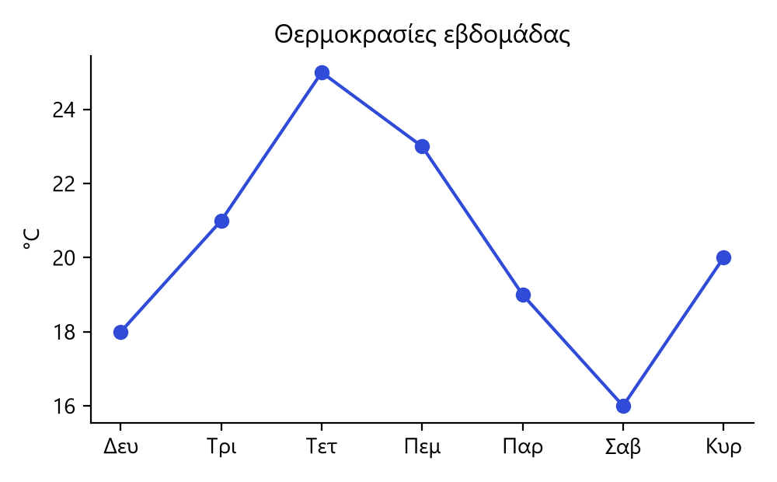
17 ΒΗΜΑ 12 ΑΠΟ 14 · MATPLOTLIB
Γράφημα γραμμής
ΣΤΟ ΕΡΓΑΣΤΗΡΙΟ
Άσκηση 13
import matplotlib.pyplot as plt
days = ["Δευ", "Τρι", "Τετ", "Πεμ", "Παρ", "Σαβ", "Κυρ"]
temps = [18, 21, 25, 23, 19, 16, 20]
plt.plot(days, temps, marker="o")
plt.title("Θερμοκρασίες εβδομάδας")
plt.ylabel("°C")
plt.show()
plt.plot(x, y)
Ενώνει τα σημεία με γραμμή. Το marker="o" βάζει κουκκίδα σε κάθε σημείο.
plt.show()
Ανοίγει το παράθυρο με το γράφημα. Χωρίς αυτό, στον υπολογιστή σου δεν θα δεις τίποτα.
ΤΙΤΛΟΙ plt.title τίτλος · plt.xlabel / plt.ylabel ονόματα αξόνων · plt.grid() πλέγμα.

Slide 18
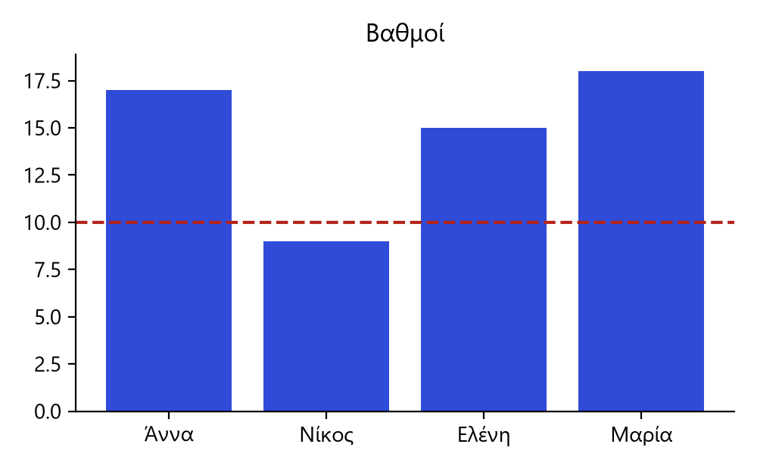
18 ΒΗΜΑ 13 ΑΠΟ 14 · MATPLOTLIB
Γράφημα ράβδων και αποθήκευση
ΣΤΟ ΕΡΓΑΣΤΗΡΙΟ
Άσκηση 14
import matplotlib.pyplot as plt
names = ["Άννα", "Νίκος", "Ελένη", "Μαρία"]
grades = [17, 9, 15, 18]
plt.bar(names, grades)
plt.axhline(10, color="red", linestyle="--") # η βάση
plt.title("Βαθμοί")
plt.savefig("grades.png") # σε αρχείο εικόνας
plt.show()
plt.bar(ονόματα, τιμές)
Μία ράβδος για κάθε στοιχείο. Για οριζόντιες: plt.barh.
plt.savefig("όνομα.png")
Σώζει το γράφημα σε εικόνα, για εργασία ή ιστοσελίδα. Γράψ' το πριν το show.
ΚΑΙ ΑΛΛΑ plt.pie πίτα · plt.scatter σημεία · plt.hist ιστόγραμμα. Ίδια λογική: δεδομένα → γράφημα → show.

Slide 19
19 ΒΙΒΛΙΟΘΗΚΕΣ
Ποια βιβλιοθήκη για ποια δουλειά
ΘΈΛΩ ΝΑ… | ΒΙΒΛΙΟΘΉΚΗ | ΜΙΑ ΓΕΎΣΗ
κάνω πράξεις σε πίνακες | numpy | np.array([1, 2]) * 2
διαβάσω / αναλύσω δεδομένα | pandas | pd.read_csv("grades.csv")
φτιάξω γραφήματα | matplotlib | plt.plot(x, y)
μιλήσω με ένα site / API | requests | requests.get(url).json()
φτιάξω ιστοσελίδα (backend) | flask · django | @app.route("/")
γράψω παιχνίδι 2D | pygame | Μαθήματα 14–15
δουλέψω με Excel | openpyxl | Μάθημα 13
επεξεργαστώ εικόνες | pillow | Image.open("a.png")
τεχνητή νοημοσύνη | scikit-learn · pytorch | model.fit(X, y)
Έρχονται μαζί
math, random, datetime, csv, os, json, sqlite3: χωρίς pip, μόνο import.
Θέλουν pip
Όλες οι άλλες του πίνακα: pip install όνομα.
Πώς διαλέγω
Ψάξε στο pypi.org και στην τεκμηρίωση. Προτίμησε ό,τι είναι γνωστό και συντηρείται.
Η ΔΥΝΑΜΗ ΤΗΣ PYTHON Η γλώσσα είναι απλή· η δύναμή της είναι οι χιλιάδες βιβλιοθήκες για σχεδόν κάθε δουλειά.

Slide 20
20 ΒΗΜΑ 14 ΑΠΟ 14 · ΤΜΗΜΑΤΙΚΟΣ
Σχεδιάζω το πρόγραμμα σε υποπρογράμματα
ΣΤΟ ΕΡΓΑΣΤΗΡΙΟ
Ασκήσεις 16 · 17
main()
το πρόγραμμα βαθμολογιών
Από πάνω προς τα κάτω
Ξεκινάς από το μεγάλο πρόβλημα και το σπας σε μικρότερα. Αν ένα κομμάτι είναι ακόμα μεγάλο, το ξανασπάς.
Ένα υποπρόγραμμα, μία δουλειά
load_grades()
διαβάζει το CSV
summary()
μέσος όρος, πέρασαν
draw_chart()
γράφημα ράβδων
Κάθε συνάρτηση δοκιμάζεται χωριστά. Αν κάτι χαλάσει, ξέρεις πού να ψάξεις.
Και σε ομάδα
ΤΟ main() ΔΙΑΒΑΖΕΤΑΙ ΣΑΝ ΠΕΡΙΛΗΨΗ
Ο καθένας γράφει μία συνάρτηση. Αρκεί να έχετε συμφωνήσει τι παίρνει και τι επιστρέφει.
def main():
names, grades = load_grades("grades.csv")
summary(names, grades)
draw_chart(names, grades)
Τμηματικός προγραμματισμός
Αυτό ακριβώς ζητά ο οδηγός σπουδών: προγράμματα από υποπρογράμματα, και αυτά σε modules.
ΣΤΟ ΕΡΓΑΣΤΗΡΙΟ Άσκηση 16: ο κατάλογος του Μαθήματος 5 σε υποπρογράμματα. Άσκηση 17: αυτό το σχέδιο, ολόκληρο.

Slide 21
21 ΕΡΓΑΣΤΗΡΙΟ
Οι 18 ασκήσεις, βήμα-βήμα
# | ΆΣΚΗΣΗ | ΕΠΊΠΕΔΟ | ΔΙΑΦΆΝΕΙΑ
1 | Αντίστροφη μέτρηση | Εύκολο | 5
2 | Παραγοντικό | Εύκολο | 6
3 | Άθροισμα 1 έως n | Εύκολο | 7
4 | Fibonacci | Εύκολο | 9
5 | Κύκλος με math | Εύκολο | 11
6 | Πόσα λεωφορεία; | Εύκολο | 11
7 | Δύο ζάρια | Εύκολο | 12
8 | Μέρες ως την προθεσμία | Εύκολο | 12
9 | Το δικό μου module | Μέτριο | 13
# | ΆΣΚΗΣΗ | ΕΠΊΠΕΔΟ | ΔΙΑΦΆΝΕΙΑ
10 | Η main() και το __name__ | Μέτριο | 14
11 | NumPy: τιμές με ΦΠΑ | Μέτριο | 16
12 | NumPy: βαθμοί τάξης | Μέτριο | 16
13 | Γράφημα γραμμής | Μέτριο | 17
14 | Γράφημα ράβδων | Μέτριο | 18
15 | Δυαδική αναζήτηση | Δύσκολο | 10
16 | Κατάλογος σε υποπρογράμματα | Δύσκολο | 20, 22
17 | Γράφημα βαθμών από CSV | Ο στόχος | 20, 23
18 | Πύργοι του Ανόι | Για το σπίτι | 5–7
ΣΤΟ SITE Εργαστήριο → Μάθημα 7. Στα γραφήματα, το ▶ Τρέξε δείχνει την εικόνα κάτω από τον κώδικα.

Slide 22
22 ΕΡΓΑΣΤΗΡΙΟ · ΔΥΣΚΟΛΟ
Ο κατάλογος σε υποπρογράμματα
ΣΤΟ ΕΡΓΑΣΤΗΡΙΟ
Άσκηση 16
ΛΥΣΗ · ΔΟΚΙΜΑΣΕ ΠΡΩΤΑ ΜΟΝΟΣ/Η ΣΟΥ
import csv
def load_phone(filename):
phone = {}
try:
with open(filename, newline="", encoding="utf-8") as f:
for row in csv.reader(f):
phone[row[0]] = row[1]
except FileNotFoundError:
pass # 1η φορά: κενός κατάλογος
return phone
def save_phone(filename, phone):
with open(filename, "w", newline="", encoding="utf-8") as f:
csv.writer(f).writerows(phone.items())
def main():
phone = load_phone("phone.csv")
while True:
choice = input("\n1.Προσθήκη 2.Όλοι 0.Έξοδος: ")
if choice == "1":
name = input("Όνομα: ")
phone[name] = input("Τηλέφωνο: ")
elif choice == "2":
for name in sorted(phone):
print(f"{name}: {phone[name]}")
elif choice == "0":
save_phone("phone.csv", phone)
break
if __name__ == "__main__":
main()
Ίδιος κώδικας, άλλη μορφή
Ό,τι έκανε ο κατάλογος του Μαθήματος 5, τώρα σε δύο συναρτήσεις + main.
load_phone επιστρέφει
Δεν αλλάζει καθολική μεταβλητή: επιστρέφει το λεξικό (Μάθημα 6, βήμα 8).
Επόμενο βήμα
Οι δύο συναρτήσεις πάνε σε αρχείο phone_tools.py και το main.py γράφει import phone_tools.
ΑΠΟ ΠΟΙΑ ΒΗΜΑΤΑ 9 __main__ · 14 υποπρογράμματα · Μάθημα 5: csv, FileNotFoundError.

Slide 23
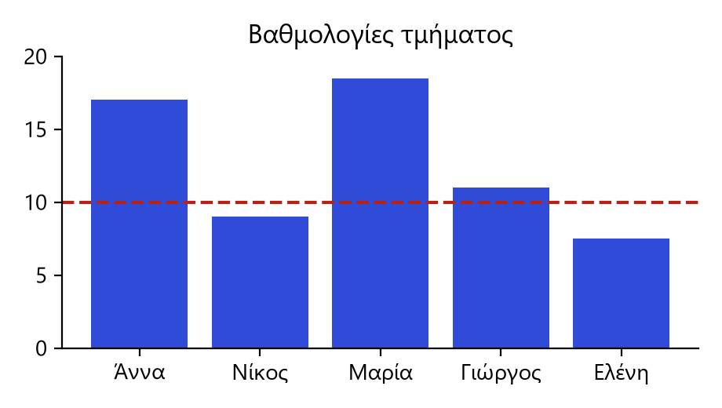
23 ΕΡΓΑΣΤΗΡΙΟ · Ο ΣΤΟΧΟΣ
Γράφημα βαθμολογιών από CSV
ΣΤΟ ΕΡΓΑΣΤΗΡΙΟ
Άσκηση 17
ΛΥΣΗ · ΔΟΚΙΜΑΣΕ ΠΡΩΤΑ ΜΟΝΟΣ/Η ΣΟΥ
import csv
import matplotlib.pyplot as plt
def load_grades(filename):
names, grades = [], []
with open(filename, newline="", encoding="utf-8") as f:
reader = csv.reader(f)
next(reader) # επικεφαλίδα
for row in reader:
names.append(row[0])
grades.append(float(row[1]))
return names, grades
def summary(names, grades):
passed = 0
for g in grades:
if g >= 10:
passed = passed + 1
print(f"Μέσος όρος: {sum(grades) / len(grades):.2f}")
print("Πέρασαν:", passed, "από", len(grades))
def draw_chart(names, grades):
plt.bar(names, grades)
plt.axhline(10, color="red", linestyle="--")
plt.title("Βαθμολογίες τμήματος")
plt.show()
def main():
names, grades = load_grades("grades.csv")
summary(names, grades)
draw_chart(names, grades)
if __name__ == "__main__":
main()
Μέσος όρος: 12.60
Πέρασαν: 3 από 5
Το main() στο τέλος
Διαβάζεται σαν περίληψη: φόρτωσε → σύνοψη → γράφημα. Κάθε βήμα είναι μια δική του συνάρτηση.
ΑΠΟ ΠΟΙΑ ΒΗΜΑΤΑ 13 bar, axhline · 14 τρία υποπρογράμματα + main · Μάθημα 5: csv.reader.

Slide 24
24 ΣΥΝΟΨΗ
Τι κρατάμε
ΘΈΛΩ ΝΑ… | ΓΡΆΦΩ
γράψω αναδρομή | βάση: return … · αλλιώς: f(μικρότερο)
φέρω ένα module | import math · from math import sqrt
δώσω παρατσούκλι | import numpy as np
τυχαίο ακέραιο | random.randint(1, 6)
μέρες ανάμεσα σε ημερομηνίες | (d2 - d1).days
τρέξω κώδικα μόνο αν τρέχει το αρχείο | if __name__ == "__main__":
εγκαταστήσω βιβλιοθήκη | pip install numpy
πράξη σε όλο τον πίνακα | np.array(λ) * 2 · a[a >= 10]
γράφημα | plt.plot · plt.bar · plt.show()
Μικρά κομμάτια
Η αναδρομή σπάει το πρόβλημα σε μικρότερα ίδια. Τα modules σπάνε το πρόγραμμα σε αρχεία.
Επόμενη φορά · Δευ 23/11
Συμβολοσειρές: split, join, replace, f-strings με στοίχιση, και τα ελληνικά σε UTF-8.
ΓΙΑ ΤΟ ΣΠΙΤΙ Άσκηση 18 στο εργαστήριο: οι Πύργοι του Ανόι, η πιο διάσημη αναδρομή (βήματα 1–3).

